Slide 1
CLASSIFICATION – KERNEL SVM
Trung Nghia 26th April

Slide 2
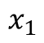
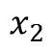
Support vector machine (SVM)
Maximum Margin
Positive Hyperplane
$$x_{2}$$
Maximum Margin Hyperplane
Maximum Margin Classifier
Support Vectors
Positive Hyperplane
$$x_{1}$$
Notes:
Trong toán học cao cấp, một véc-tơ là một phần tử trong một không gian vectơ, được xác định bởi ba yếu tố: điểm đầu (hay điểm gốc), hướng (gồm phương và chiều) và độ lớn (hay độ dài).

Slide 3
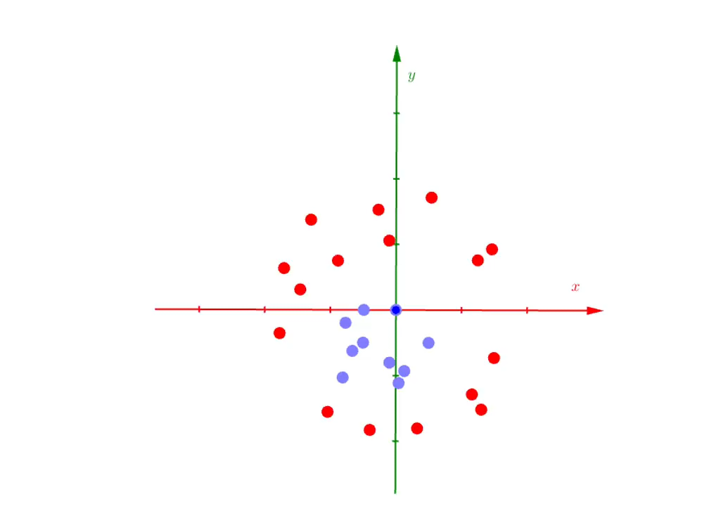
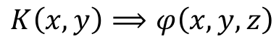
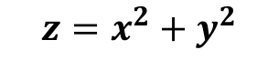
Kernel SVM: Visual
Add more dimension:
$$z=x^{2}+y^{2}$$
$$K\left(x,y\right)⟹φ\left(x,y,z\right)$$

Slide 4
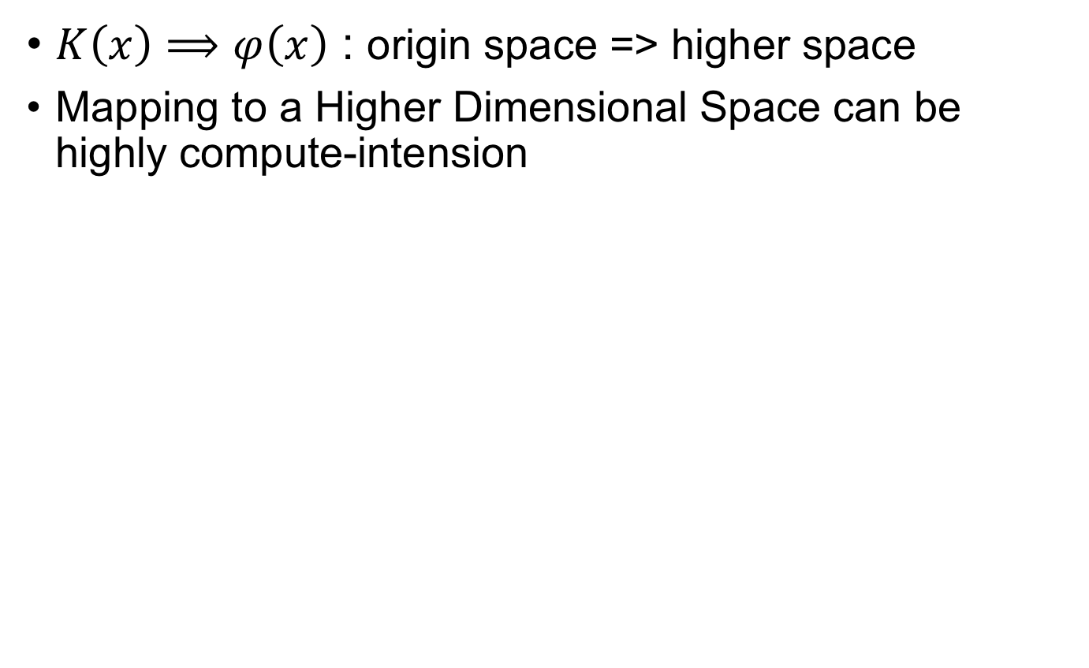
Kernel SVM - Conclusions
$K\left(x\right)⟹φ\left(x\right)$ : origin space => higher space
Mapping to a Higher Dimensional Space can be highly compute-intension
Kernel functions

Slide 5
Kernel functions
Linear
Radial basis function (RBF)
Polynomial
Sigmoid

Slide 6
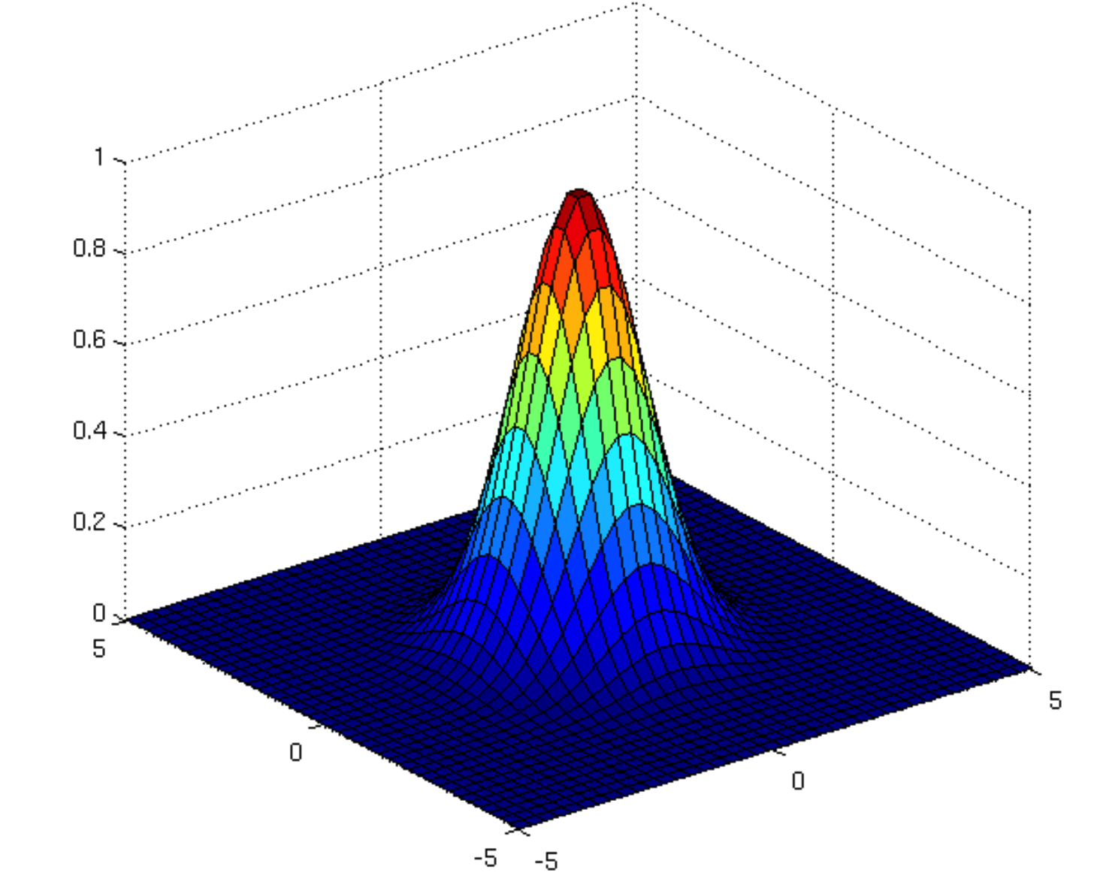

Slide 7
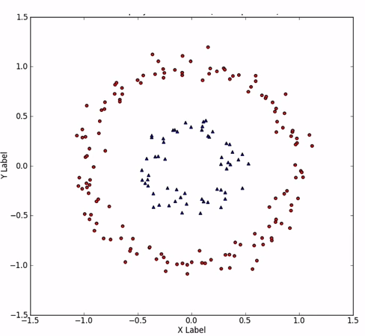
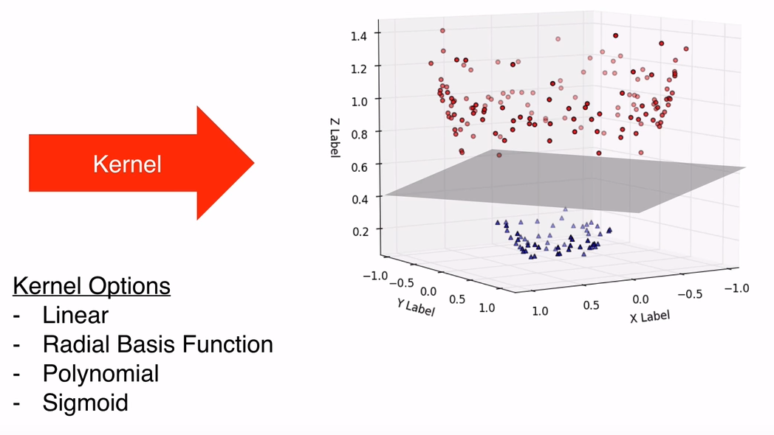
Kernel Trick: Visual

Slide 9
Agenda
What is Classification ?
Support Vector Machine (SVM)
Additional Complexities
Evaluation methods
Summary
Demo with Python

Slide 10
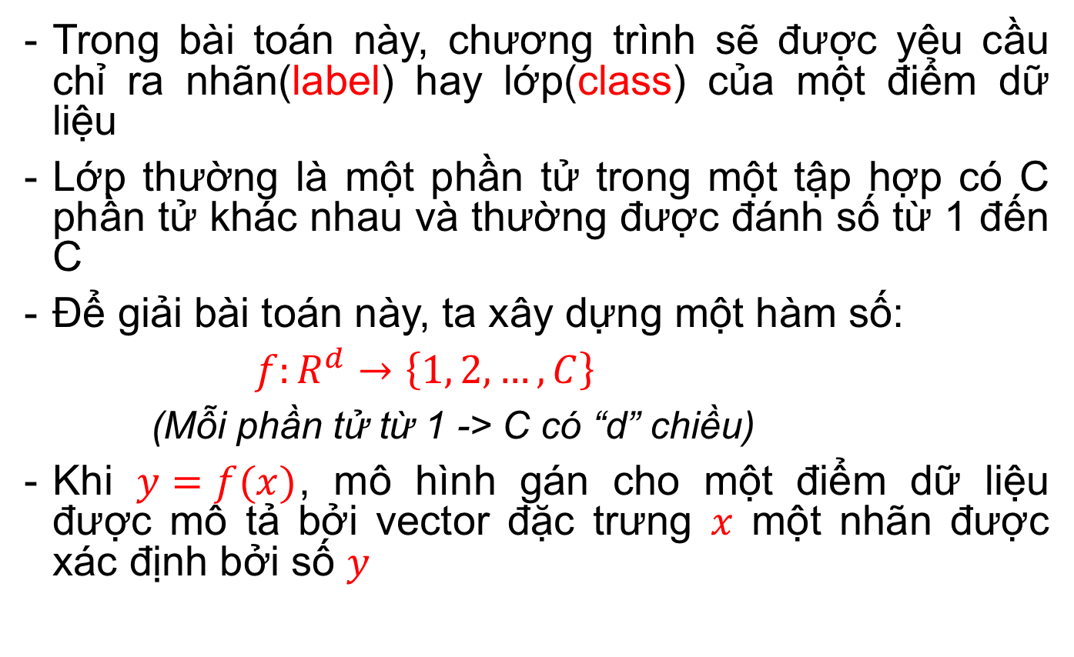
What is Classification ?
Trong bài toán này, chương trình sẽ được yêu cầu chỉ ra nhãn(label) hay lớp(class) của một điểm dữ liệu
Lớp thường là một phần tử trong một tập hợp có C phần tử khác nhau và thường được đánh số từ 1 đến C
Để giải bài toán này, ta xây dựng một hàm số:
$f:R^{d}→\left\{1, 2, …, C\right\}$
(Mỗi phần tử từ 1 -> C có “d” chiều)
Khi $y=f(x)$, mô hình gán cho một điểm dữ liệu được mô tả bởi vector đặc trưng $x$ một nhãn được xác định bởi số $y$

Slide 11
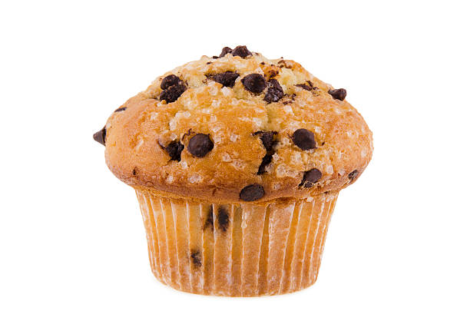

What is Classification ?
Class
x vectors
Type | Flour | Milk | Sugar | Butter | Egg | Baking Powder | Vanilla | Salt
Muffin | 55 | 28 | 3 | 7 | 5 | 2 | 0 | 0
Muffin | 47 | 24 | 12 | 6 | 9 | 1 | 0 | 0
Muffin | 47 | 23 | 18 | 6 | 4 | 1 | 0 | 0
Muffin | 45 | 11 | 17 | 17 | 8 | 1 | 0 | 0
Muffin | 50 | 25 | 12 | 6 | 5 | 2 | 1 | 0
Muffin | 55 | 27 | 3 | 7 | 5 | 2 | 1 | 0
Muffin | 54 | 27 | 7 | 5 | 5 | 2 | 0 | 0
Muffin | 47 | 26 | 10 | 10 | 4 | 1 | 0 | 0
Muffin | 50 | 17 | 17 | 8 | 6 | 1 | 0 | 0
Muffin | 50 | 17 | 17 | 11 | 4 | 1 | 0 | 0
Cupcake | 39 | 0 | 26 | 19 | 14 | 1 | 1 | 0
Cupcake | 42 | 21 | 16 | 10 | 8 | 3 | 0 | 0
Cupcake | 34 | 17 | 20 | 20 | 5 | 2 | 1 | 0
Cupcake | 39 | 13 | 17 | 19 | 10 | 1 | 1 | 0
Cupcake | 38 | 15 | 23 | 15 | 8 | 0 | 1 | 0
Cupcake | 42 | 18 | 25 | 9 | 5 | 1 | 0 | 0
Cupcake | 36 | 14 | 21 | 14 | 11 | 2 | 1 | 0
Cupcake | 38 | 15 | 31 | 8 | 6 | 1 | 1 | 0
Cupcake | 36 | 16 | 24 | 12 | 9 | 1 | 1 | 0
Cupcake | 34 | 17 | 23 | 11 | 13 | 0 | 1 | 0
Muffin
Cupcake
Recipes of Muffin and Cupcake

Slide 12
Support vector machine
How to draw the best line ?
$$x_{2}$$
$$x_{1}$$

Slide 13
Additional Complexities
Higher Dimensions
C - Parameter
Multiple Classes
Kernel Trick

Slide 14
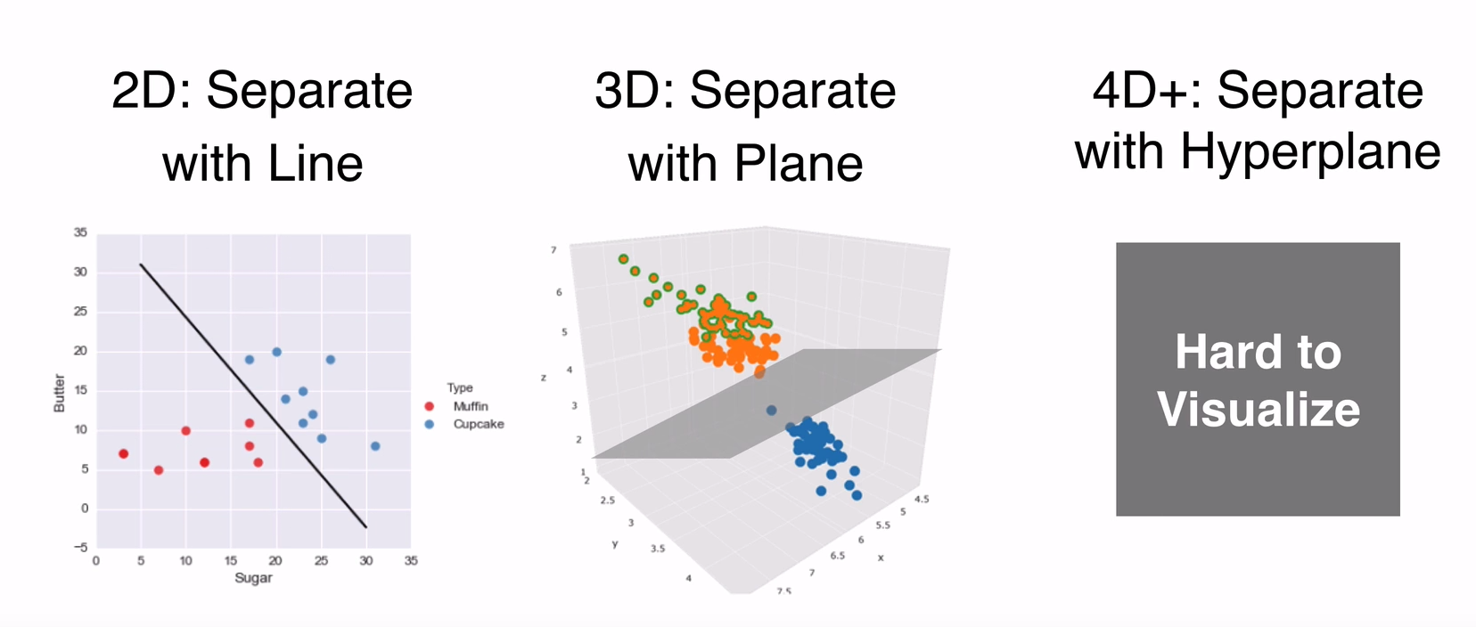
Higher dimensions: Visual

Slide 15
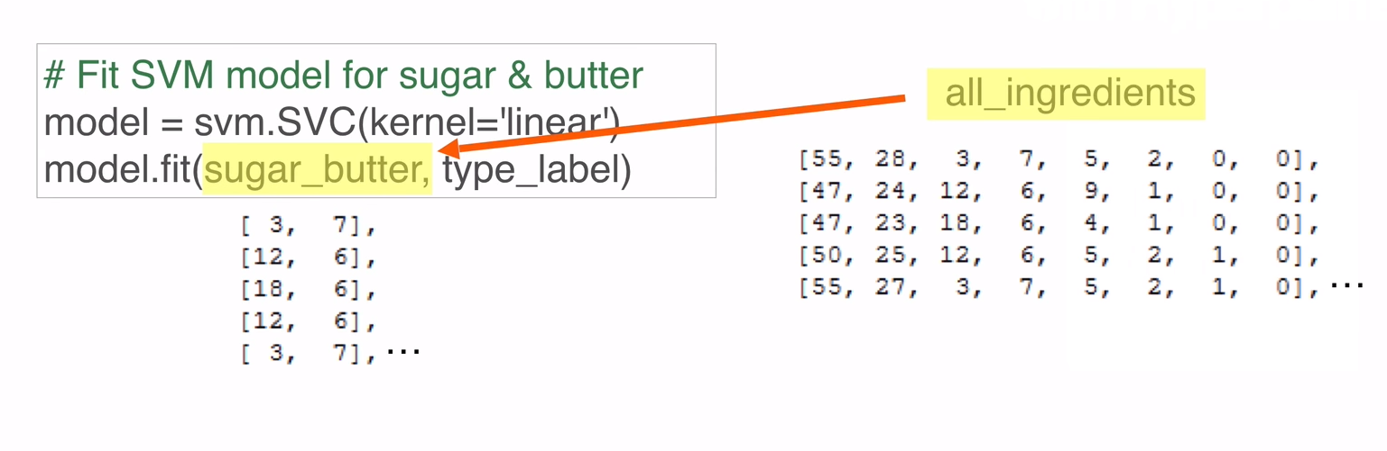
Higher dimensions: Code
Hard to visualize, but easy to code:

Slide 16
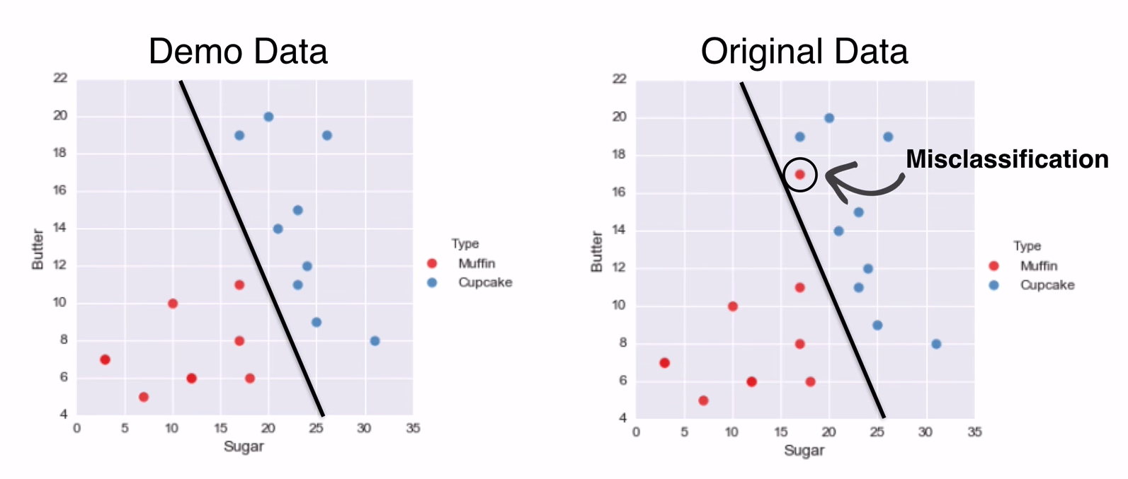
C Parameter: Visual

Slide 17
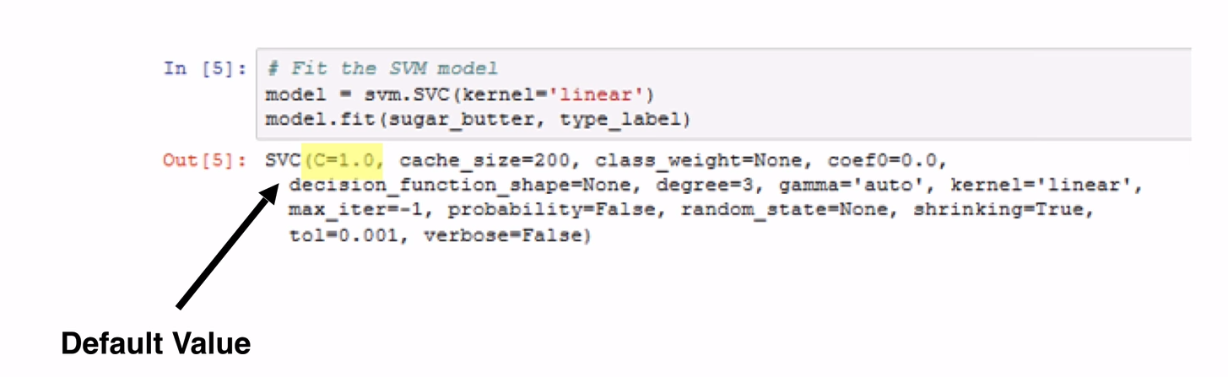
C Parameter: Code
The C parameter allows you to decide how much you want to penalize misclassified points

Slide 18
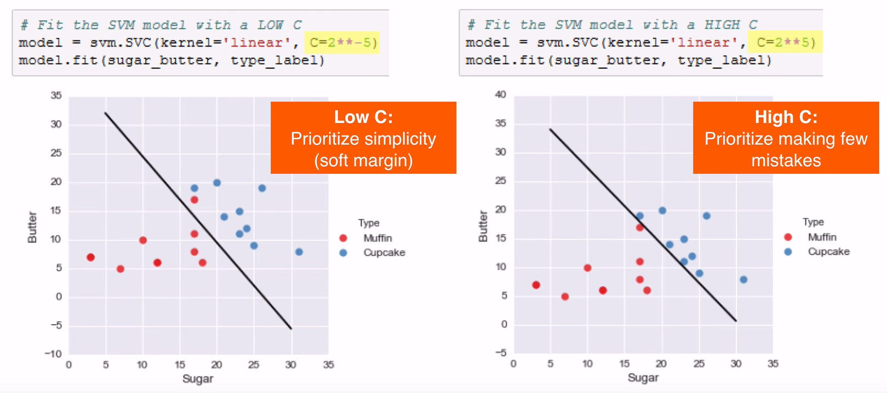
C Parameter: Comparison

Slide 19
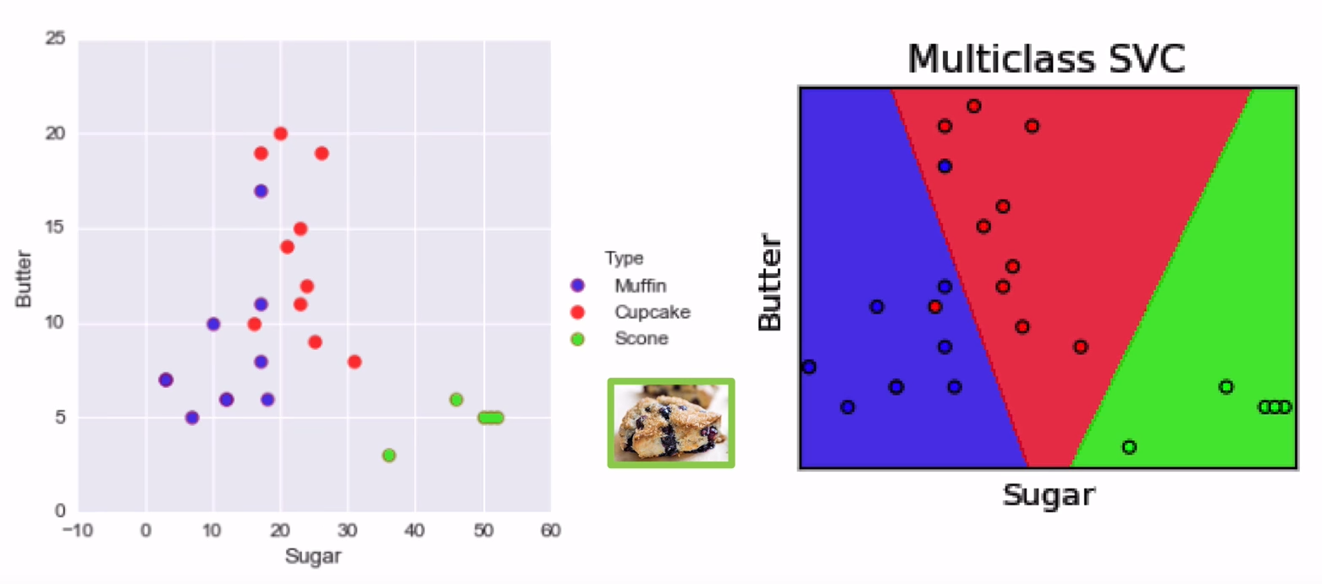
Multiple Classes: Visual

Slide 20
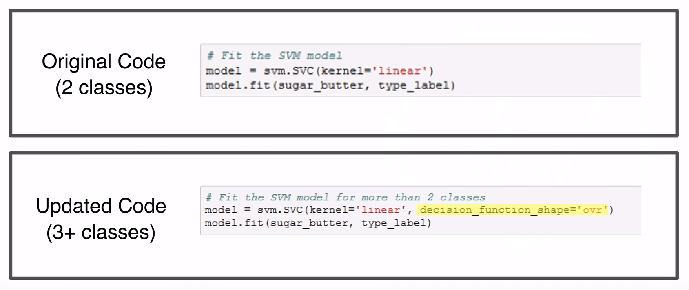
Multiple Classes: Code

Slide 21
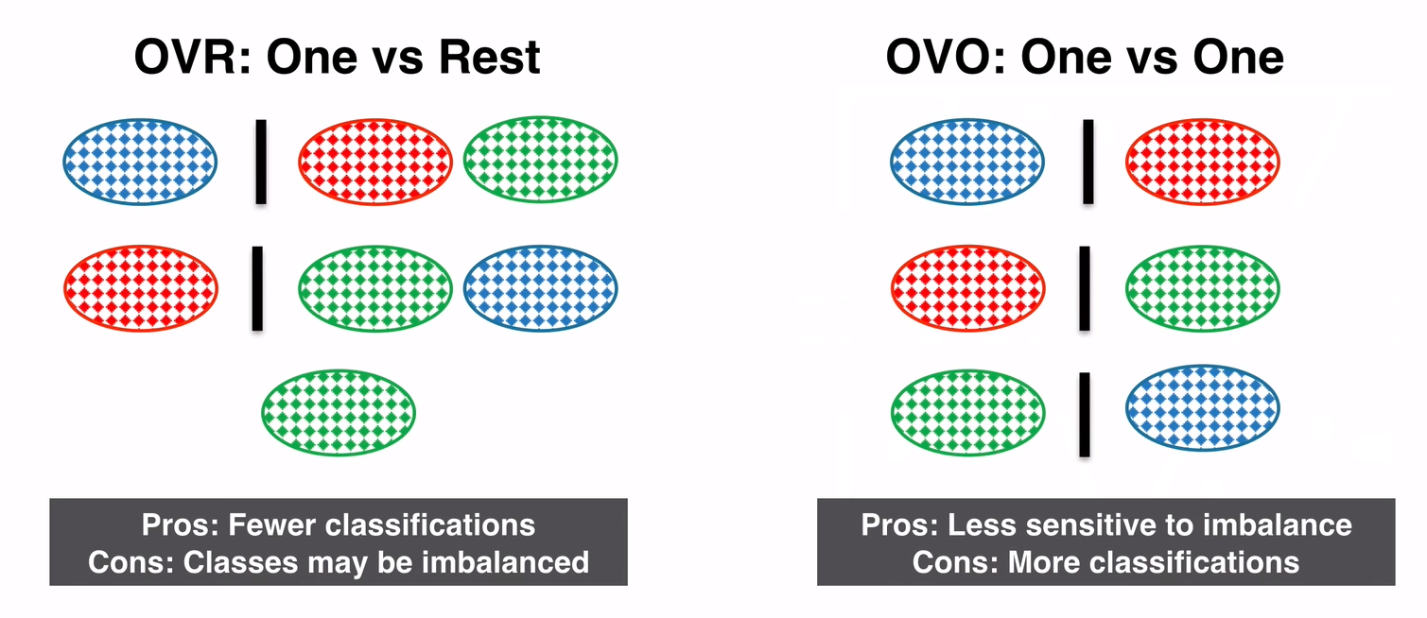
Multiple Classes: Comparison

Slide 22
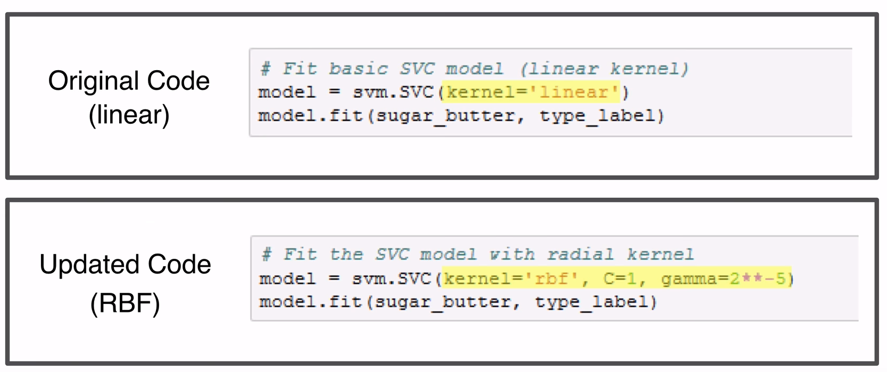
Kernel Trick: Code

Slide 23
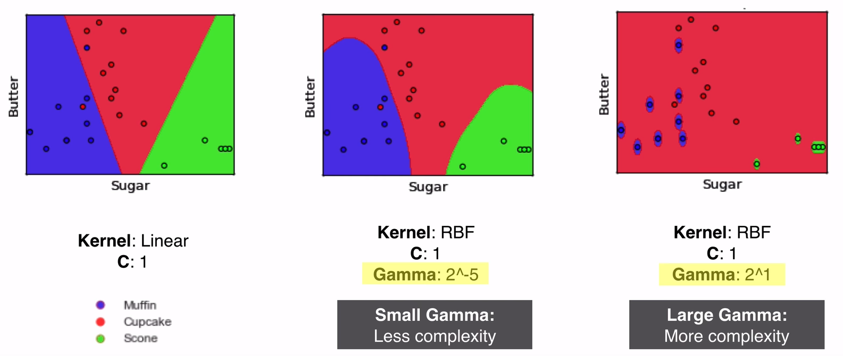
Kernel Trick: Comparison

Slide 24
Evaluation Methods
https://machinelearningcoban.com/2017/08/31/evaluation/

Slide 25
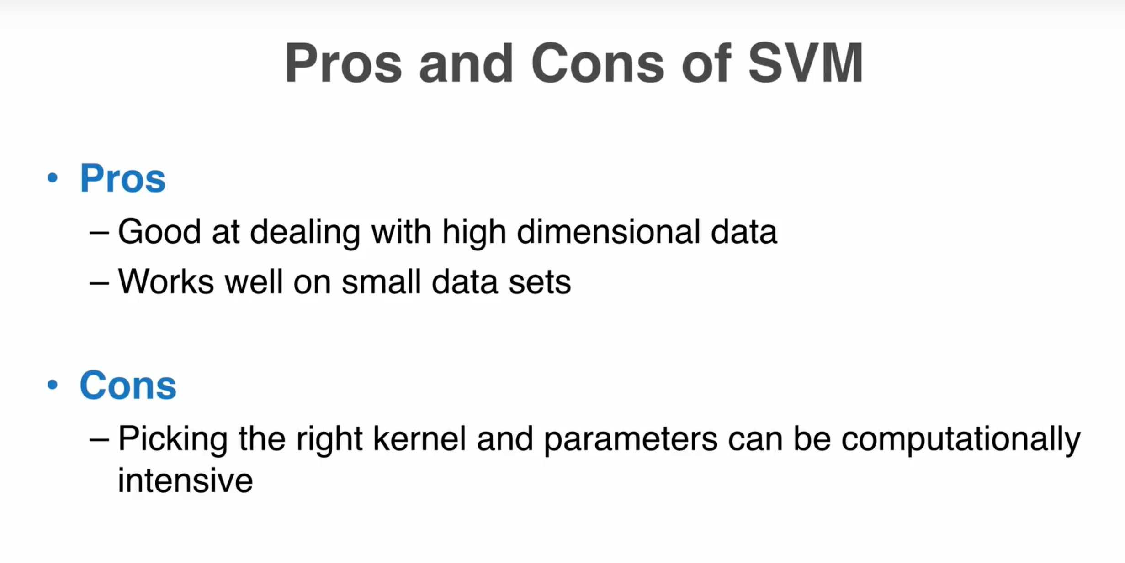
Summary

Slide 26
Demo with Python

Slide 27
References
Support Vector Machines: A Visual Explanation with Sample Python Code https://www.youtube.com/watch?v=N1vOgolbjSc
Support Vector Machine https://machinelearningcoban.com

